Slide 1
Отчёт 24.02
Плётнёв Никита

Slide 2
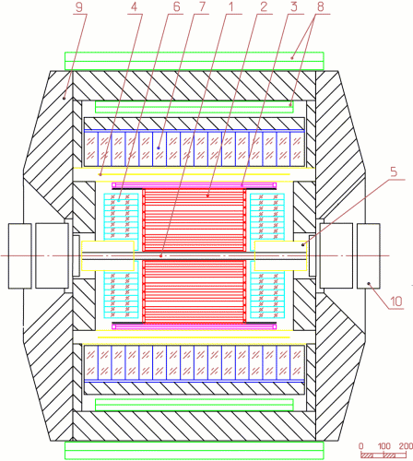
КМД

Slide 3
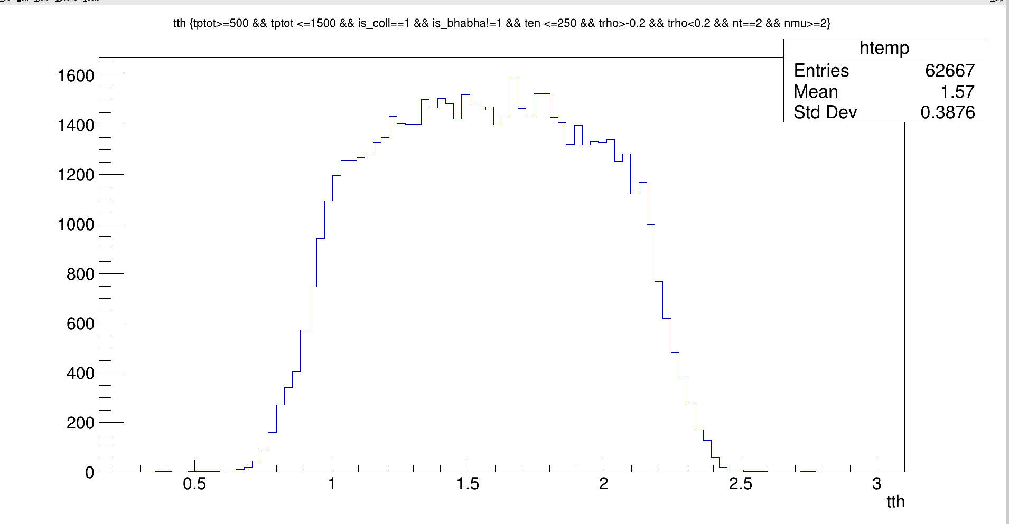
Tetha

Slide 4
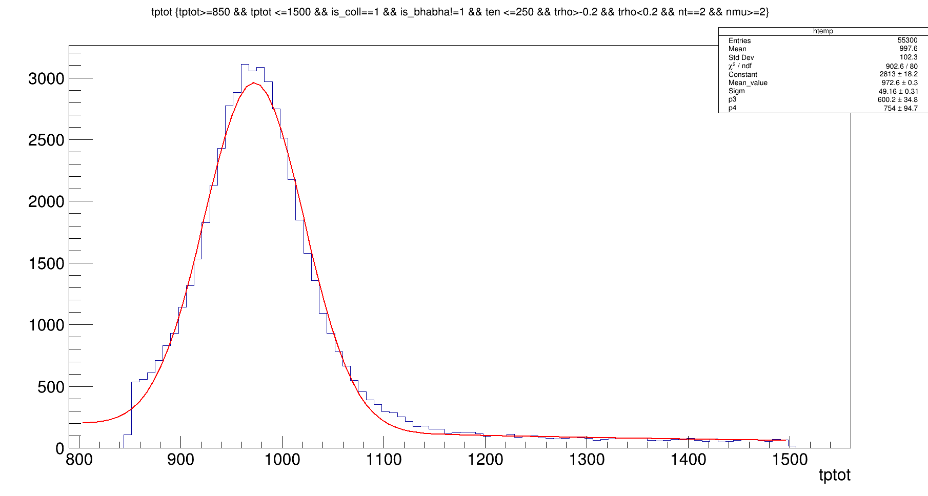
Задача

